Slide 1

ROOT CANAL DENTIST BREAKTHROUGH
Here is where your presentation begins

Slide 2
Пользователь и его проблема
Ветеринарным врачам
Требуются приспособления для фиксации головы пациентов.
Владельцам ветеринарных клиник
Требуется сокращение затрат на свои услуги

Slide 3
Решение
01
02
Приобретение универсального фиксирующего станка для проведения операций на ротовой полости
Врачи получат установку, ускоряющую проведение операций.
Владельцы клиник снизят расходы на приобретение одноразовых/не универсальных установок.

Slide 4
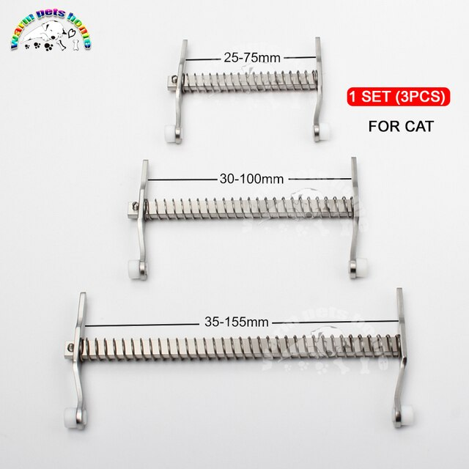
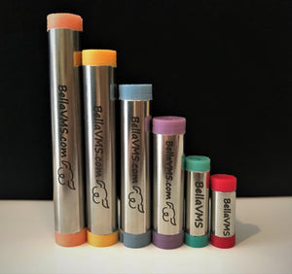
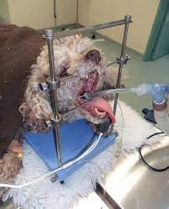
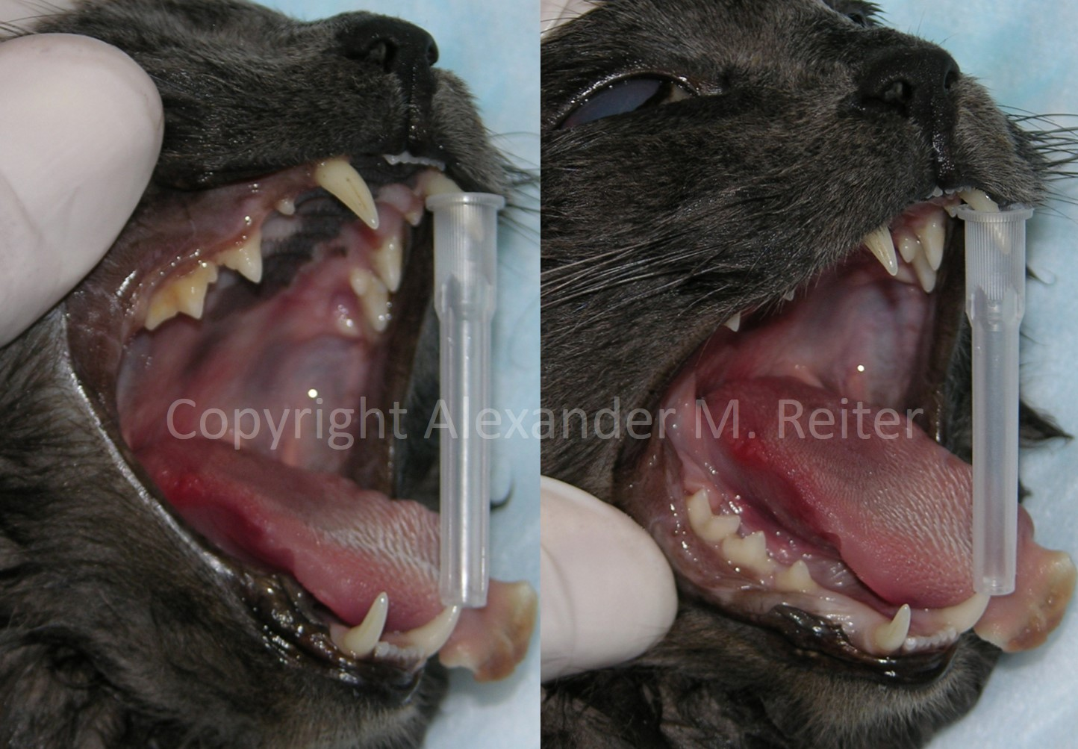
Аналоги решения
Доступность. В отличие от зарубежных аналогов, наша установка будет производиться в России.
Низкая себестоимость. Многие аналоги производятся из дорогих материалов. Наша установка будет изготовлена с помощью 3D печати.
Универсальность. Наша установка регулируется, в то время как другие аналоги имеют фиксированные размеры.

Slide 5
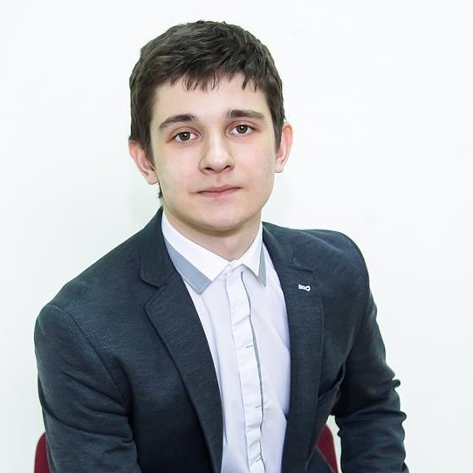
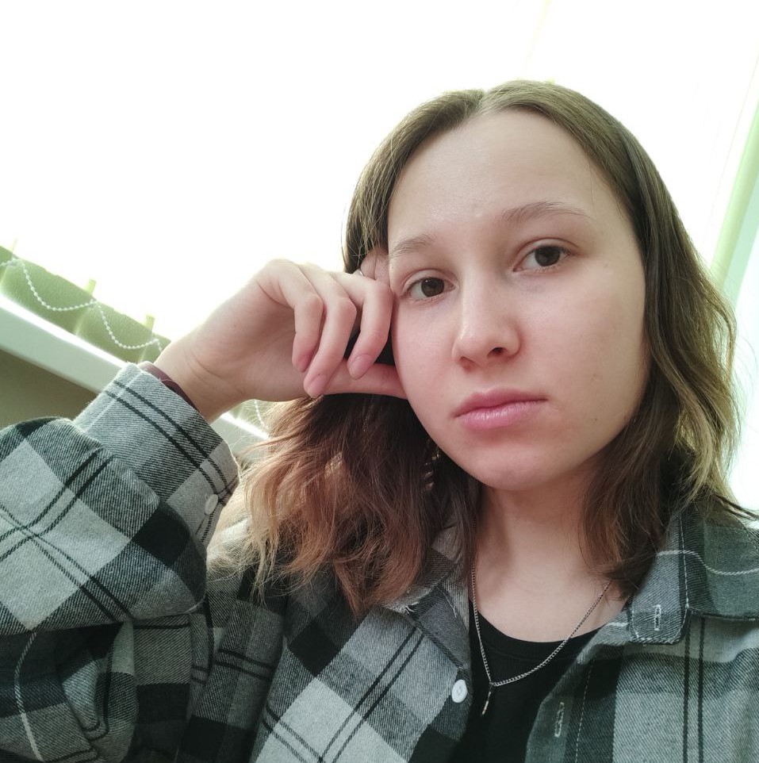
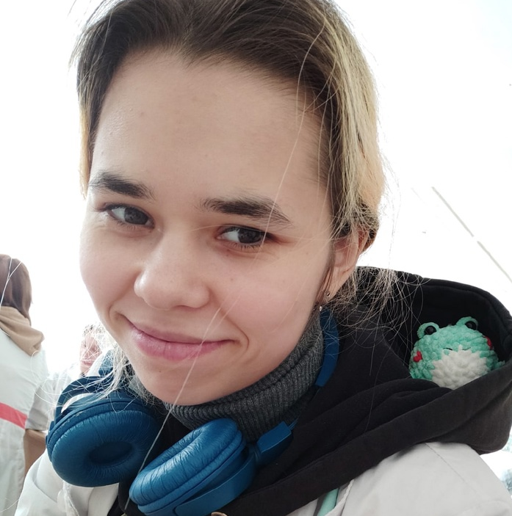
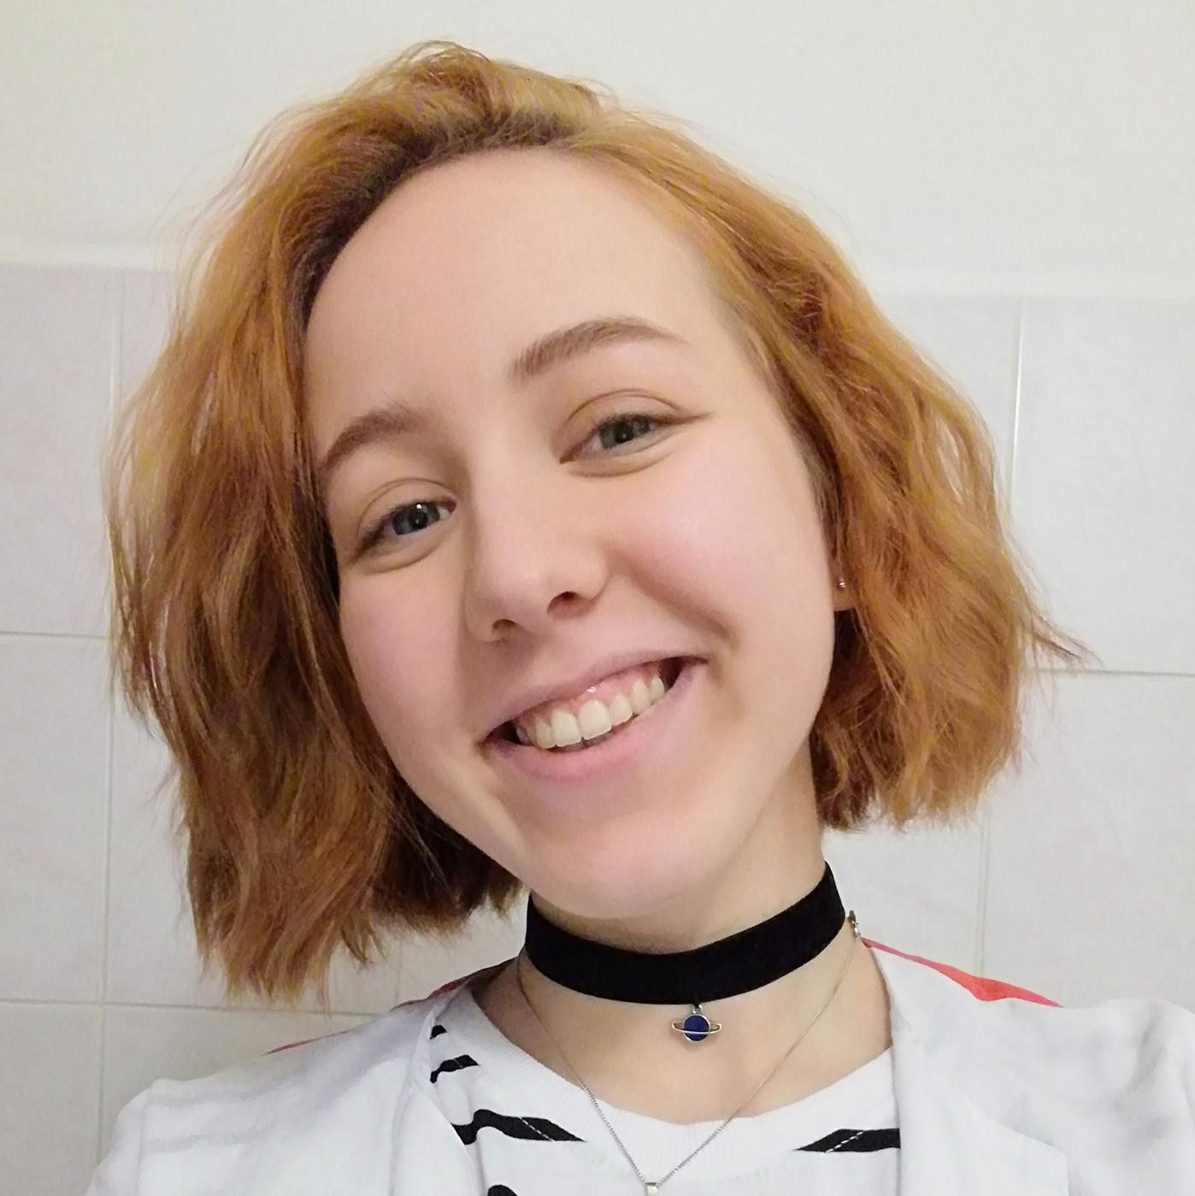
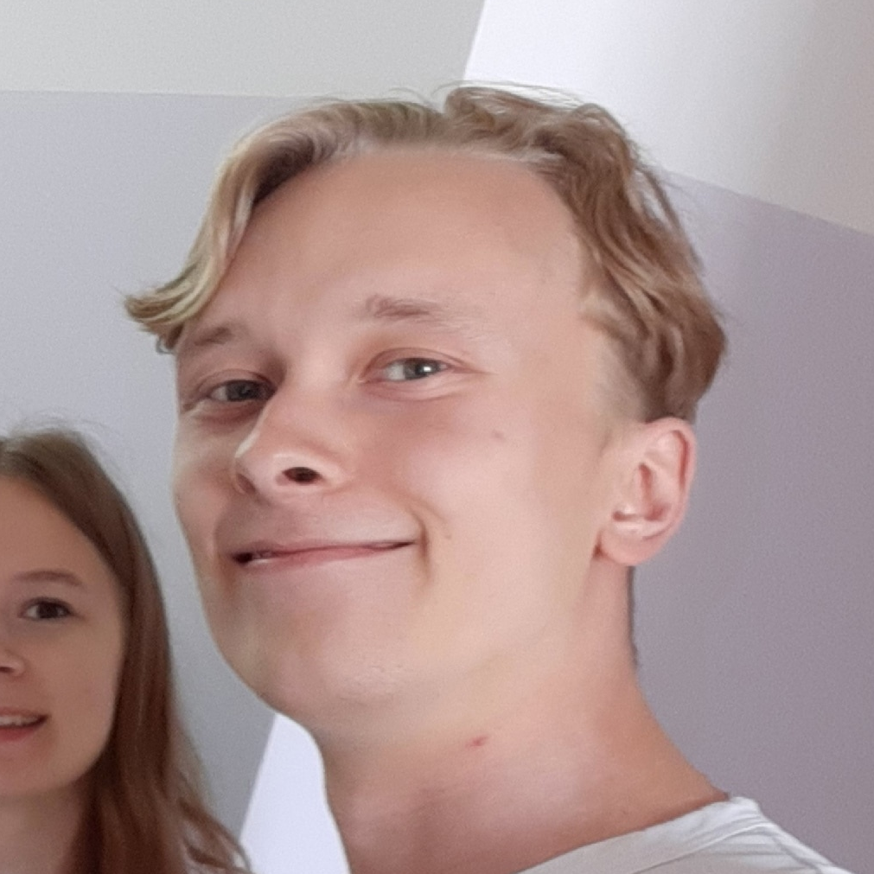
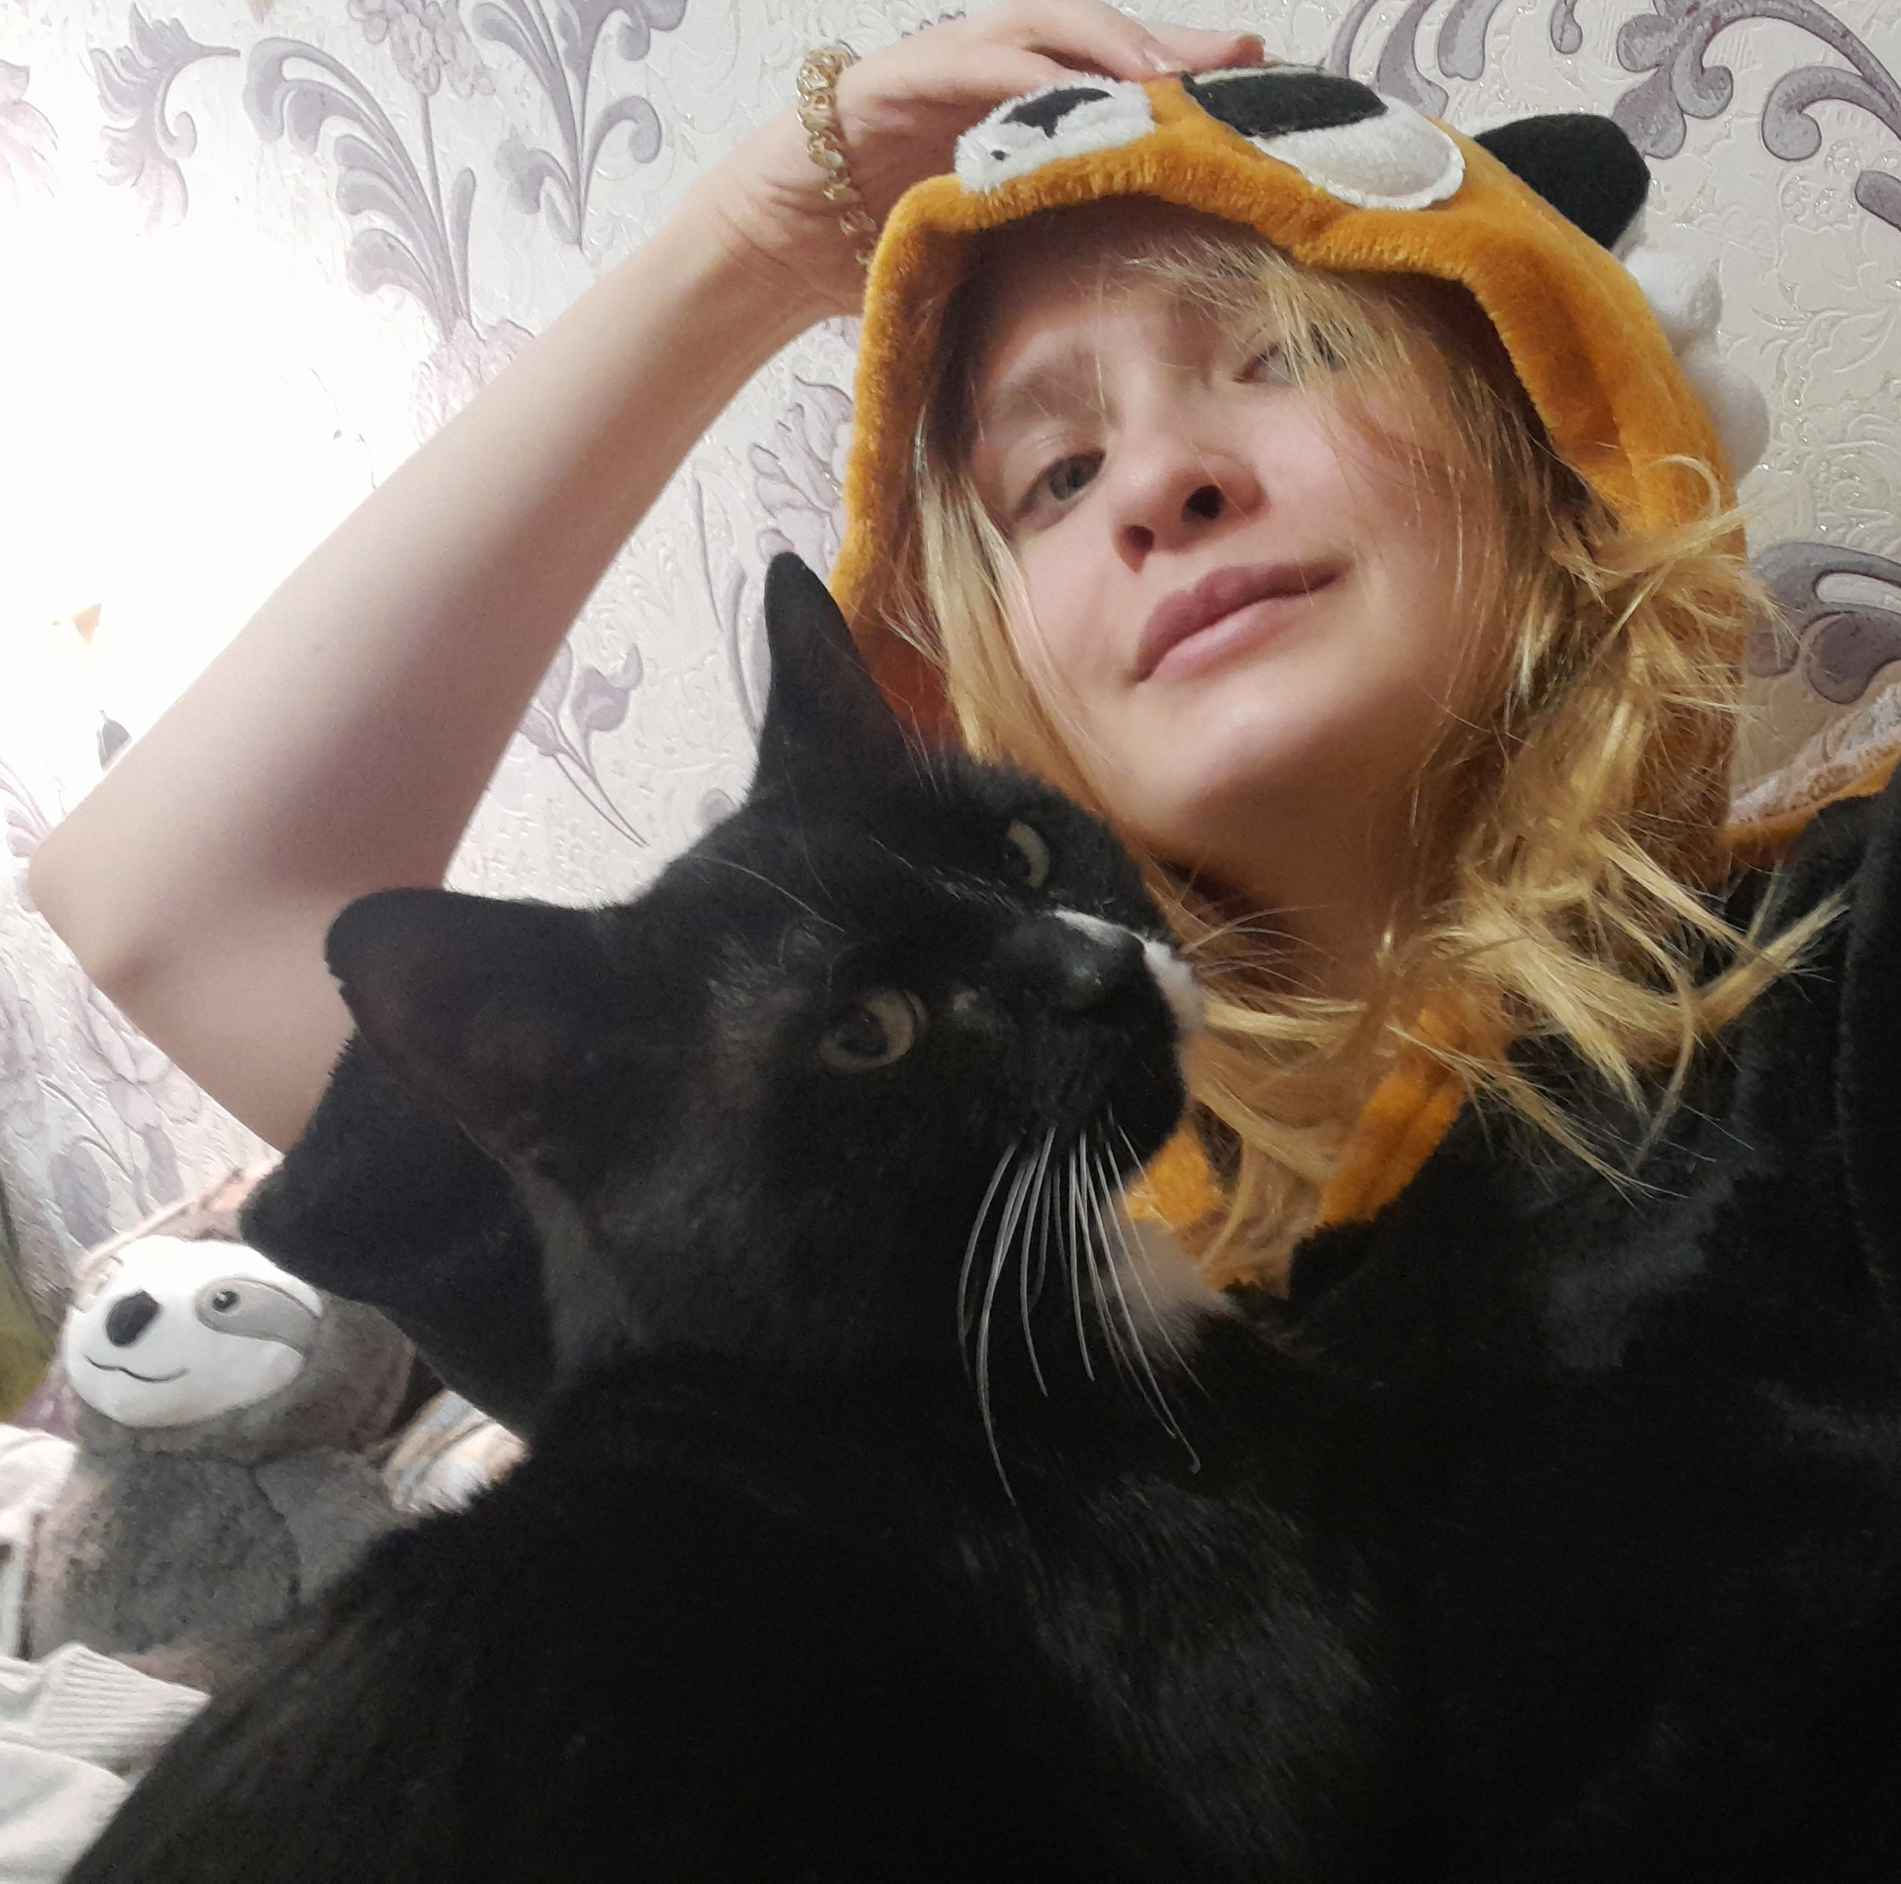
Команда
Владислав Шардаков
CFO
финансовый директор
Анна Третьякова
COO
операционный директор
Валерия Устькачкинцева
CIO
директор по информатизации
Иван Калыпин
СЕО
главный исполнительный директор
Диана Мальцева
CMO
директор по маркетингу
Анастасия Федотова
CTO
технический директор

Slide 6
Вопросы к экспертам
Нужно ли патентовать наше устройство?

